Slide 1
In 5 stappen ondernemer
EB-KO-0616_v5
Notes:
Hallo gastdocent,
Je staat op het punt om de gastles te geven van het EigenBaas Onderwijsprogramma!
Dit programma is ontwikkeld door Qredits, toegespitst op de ‘ondernemende’ student. Onze kernwaarden zijn niet voor niets persoonlijk, zakelijk, sociaal & verbinden… wij bieden namelijk meer dan alleen een standaard lespakket! De vrijwillige gastdocent, een professional uit het bedrijfsleven (JIJ DUS!) geeft de studenten tijdens de gastles een kijkje in ‘de praktijk’. Ook ben je er tijdens de pitches om de studenten nog van extra tips te kunnen voorzien.
Tijdsverdeling gastles: 90 min. TOTAAL
Onderdeel 1: Introductie 20 min. TOTAAL
Spel 30 cirkels 5 min.
Opwarmertje 15 min.
Onderdeel 2: Ondernemerschap in NL 20 min. TOTAAL
EigenBaas programma en JIJ 10 min.
Kahoot Quiz 10 min.
Onderdeel 3: Real-Life Case 25 min. TOTAAL
Lezen Men’s Fashion 2000 10 min.
Discussie in de klas 15 min.
Onderdeel 4: De Ondernemer 25 min. TOTAAL
Verhaal van de ondernemer 15 min.
Vragen uit de klas 10 min.

Slide 2
30 Circle Challenge
Verander zoveel mogelijk cirkels in ‘herkenbare’ objecten.
Notes:
Spel 30 cirkels [5 minuten]
Verander in 1 minuut zoveel mogelijk cirkels in ‘herkenbare objecten’.
Vergelijk de resultaten
Hoeveel studenten vulden 15, 20 of nog meer cirkels?
Kijk eens naar diversiteit en flexibiliteit binnen jouw cirkelblad
Zijn de meeste ideeën een afgeleide van de vorm? Type bal?
Zijn de ideeën heel verschillend? Wereldbol, koekje etc.
Brak iemand de regels? Dus werden cirkels gekoppeld?
Bij deze opdracht moeten de studenten een balans vinden tussen: snelheid/ kwantiteit & flexibiliteit/ creativiteit.
Als ondernemer maak je dagelijks afwegingen die te maken hebben met beide!
Q-ondernemers: Wakuli koffie en Amsterdam: koffiebonen direct van producent naar consument met een eerlijke prijs voor de koffieboeren

Slide 3
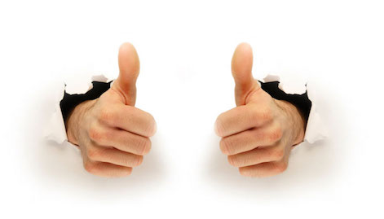
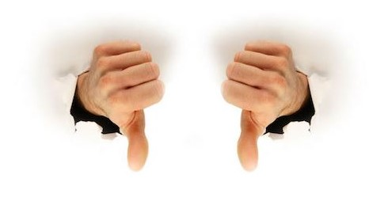
Opwarmertje - Vragen voor jou …
Linkerkant leslokaal: ja Rechterkant leslokaal: nee
Vraag 1: Heb jij er wel eens aan gedacht om ondernemer te worden?
Notes:
- Opwarmertje [15 minuten]

Slide 4
Opwarmertje - Vragen voor jou …
Linkerkant leslokaal: ja Rechterkant leslokaal: nee
Vraag 2: Is er iemand ondernemer binnen jouw familie? Wie?

Slide 5
Opwarmertje - Vragen voor jou …
Linkerkant leslokaal: ja Rechterkant leslokaal: nee
Vraag 3: Ken je een bekende Nederlander die ook ondernemer is? Wie?

Slide 6
Opwarmertje - Vragen voor jou …
Linkerkant leslokaal: ja Rechterkant leslokaal: nee
Vraag 4: Weet je al zeker dat je voor jezelf wilt beginnen?

Slide 7
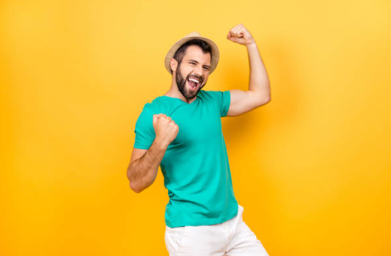
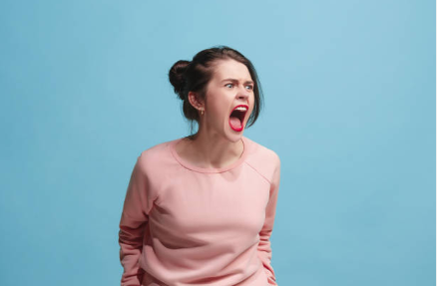
Opwarmertje - Stellingen
Linkerkant leslokaal: eens Rechterkant leslokaal: oneens
Stelling 1: ik vind het belangrijk om iets over ondernemerschap te leren
Notes:
Gebruik het klaslokaal of een grote hal en deel deze op in twee ‘kanten’ (eens & oneens).
Aan de hand van stellingen over ondernemerschap/ondernemen bepalen de studenten hun locatie in het ‘veld’ (klaslokaal).
In hoeverre zijn ze het eens/oneens? Waarom zijn ze exact op deze ‘plek’ gaan staan?

Slide 8
Opwarmertje - Stellingen
Linkerkant leslokaal: eens Rechterkant leslokaal: oneens
Stelling 2: ondernemerschap gaat alleen over mensen die voor zichzelf willen beginnen

Slide 9
Opwarmertje - Stellingen
Linkerkant leslokaal: eens Rechterkant leslokaal: oneens
Stelling 3: een ondernemer moet zijn/haar producten aanpassen aan de wensen van zoveel mogelijk mensen

Slide 10
Opwarmertje - Stellingen
Linkerkant leslokaal: eens Rechterkant leslokaal: oneens
Stelling 4: als ondernemer is het altijd handig om ook een webshop te hebben, ook al heb je een eigen winkel

Slide 11
kick-off
e-learning
gastles
vragenuurtje
pitch & certificaat
stap 01
stap 02
stap 03
stap 04
stap 05
Notes:
- Uitleg EigenBaas Onderwijsprogramma en JIJ [10 minuten]
Het EigenBaas Onderwijsprogramma is speciaal ontwikkeld voor de ‘ondernemende’ student binnen het MBO en is makkelijk te integreren in de lessen.
Succesvol onderwijs bereidt voor op een goede toekomst!
Een toekomst waarin ondernemerschap en ondernemend gedrag steeds belangrijker wordt… dus volg de 5 stappen en behaal je certificaat!

Slide 12
Qredits, initiatiefnemer EigenBaas
Qredits organisatie
Kredietoplossingen
Coaching
Academy
EigenBaas Onderwijs
Notes:
EigenBaas is een initiatief van Qredits. Qredits helpt startende ondernemers bij het succesvol starten van/ of investeren in hun bedrijf. Dit doen zij door het aanbieden van kredieten tot 250.000 euro, persoonlijke coaching en extra trainingen voor ondernemers.
Q-ondernemer foto: Gil Lieveld, Kick’n Studio’s Zoetermeer. Zie blog op website. Gil heeft eigenhandig de dansstudio opgebouwd. Hij en zijn collega’s zijn professionele dansers en treden regelmatig op in videoclips van bekende artiesten. Gil heeft ook een maatschappelijke functie in de wijk en wil al het goede van Hiphop (er zijn voor elkaar, elkaar helpen en steunen) overbrengen op de jeugd

Slide 13
2.000.404
Notes:
Wat betekent dit getal? 2.000.404 - Dit zijn het aantal bedrijven in NL. (januari 2020)
Hiervan zijn 1.045.283 ZZP’ers.
https://www.kvk.nl/download/Bedrijvendynamiek-juni-2020_kvk_tcm109-490150.pdf
Q-ondernemer: Rosalie van Rosy's Food in Enschede. Begonnen begin 2020

Slide 14
134,6 miljard
Notes:
Plaats 1 = Jeff Bezos 134,6 miljard euro
De rijkste persoon van 2019 is Jeff Bezos. Jeff is een Amerikaanse computeringenieur en oprichter van Amazon. Amazon was één van de eerste bedrijven die producten verkocht op het internet. Jeff heeft met Amazon sinds 2000 een opmerkelijke winststijging doorgemaakt. Het bedrijf had op jaarbasis een omzetgroei van maar liefst 30 procent. Door de sterke stijging kon Amazon, dat oorspronkelijk enkel boeken verkocht, zich ook focussen op andere producten zoals multimedia. Naast Amazon is Jeff ook sinds 2000 eigenaar van zijn eigen ruimtevaartbedrijf Blue Origin. Jeff gelooft dat het mogelijk is voor de mens om op een andere planeet te leven. Om dit mogelijk te maken wilt hij de ruimtevaart graag betaalbaar maken voor de gemiddelde mens.
Plaats 2 = Bill Gates 98,9 miljard euro
Bill Gates is waarschijnlijk één van de bekendste namen in dit lijstje. Het is de mede-oprichter van het bedrijf Microsoft. Bill stond lange tijd op nummer één in de top tien van rijkste personen ter wereld, maar moet die plaats afstaan door zijn uitgaves. Hij staat er namelijk om bekend om gulle schenkingen te doen aan goede doelen. Door zijn liefde voor goede doelen, besloot hij om samen met zijn vrouw Melinda een eigen goed doel op te richten met de naam Bill & Melinda Gates Foundation. De focus van dit goede doel ligt op de gezondheidszorg van de wereldbevolking. Daarnaast wil men armoede bestrijden en ervoor zorgen dat iedereen de kans krijgt om onderwijs te volgen.
Plaats 3 = Mark Zuckerberg 61,2 miljard euro
Facebook-oprichter Mark Zuckerberg is met zijn 36 jaar de jongste miljardair in de top tien van rijkste mensen op aarde. De sociale netwerksite werd in 2004 opgericht door Mark Zuckerberg en mede-oprichters Dustin Moskovitz, Chris Hughes and Eduardo Saverin. Sinds 2008 bestaat de site ook in Nederland. Instagram –een sociaal netwerk met 500 miljoen dagelijkse gebruikers– is sinds 2012 ook in handen van Facebook.
https://www.deondernemer.nl/actueel/top-10-dit-zijn-de-rijkste-mensen-ter-wereld~1089340
Q-ondernemer foto: Demi Hogelucht, Deem in Almelo: 24 jr

Slide 15
1
Notes:
Wat betekent dit getal? 1
Focus je met je onderneming op dat ene idee, 1 ding waar jij echt in gelooft… En ga ervoor!
Q- ondernemer: Marcel van Hedges Coffee in Zevenaar (bij Arnhem): begonnen op 02-06-2020

Slide 16
Notes:
JIJ
Dit zijn allemaal foto’s van ondernemende ‘Bekende Nederlanders’. Wie herken jij?
J = Ali B (rapper, tv-persoonlijkheid, Fajah Lourens (actrice, model, fitnessgoeroe), Herman den Blijker (chefkok, tv-kok), Dylan Haegens (bekende YouTuber) , Nienke Plas (vlogger, presentatrice)
I = Monica Geuze (vlogger), De 3 voetballers Balr (mannenkledingmerk opgericht door professionele voetballers: Demy de Zeeuw, Eljero Elia en Gregory van der Wiel), Nikkie de Jager (wereldberoemde visagiste), Martin Garrix (DJ), Yolanthe Cabau (actrice, presentatrice, getrouwd geweest met voetballer Wesley Sneijder)
J = Jan Versteegh (presentator), Doutzen Kroes (internationaal fotomodel), Rico Verhoeven (wereldkampioen kickbokser), Fred van Leer (stylist), Geraldine Kemper (presentatrice)

Slide 17
Kahoot Quiz
Ga naar: kahoot.it
Voer PIN in: …
Notes:
Kahoot Quiz [10 minuten]
Zet op de laptop klaar www.kahoot.com
Gebruikersnaam: onderwijs@qredits.nl
Wachtwoord: GastlesEigenBaas
Tabblad ‘My Kahoots’ – ga naar ‘EigenBaas Gastles MBO 2020-2021’ – Play
Kies Classic –Start
GEEF DE PIN DOOR AAN DE STUDENTEN (via scherm)
Q ondernemer: Mirjam van Paardendekenwasserij Groene Hart in Zuid Holland. Begonnen in 2020

Slide 18
Men’s Fashion 2000
Wat vind je van het plan?
Wat zijn goede punten?
Wat valt je op?
Waar struikel je over?
Zou jij jouw geld erin steken?
Notes:
Real-Life Case
- Leestijd [10 min.]
- Bespreken in de klas [15 min.]
Goed uitgewerkt plan!
Duidelijk toegelicht m.b.t. ondernemer:
Zijn specifieke werkervaring in de Branche
Sterke-, zwakke punten en ambities
Onderneming:
Duidelijke omschrijving van het type onderneming (fysieke winkel), de locatie waar hij zich wil vestigen en toelichting waarom deze specifieke locatie.
Hij beschrijft ‘zijn klant’, het segment en de prijzen van de producten.
Er is goed gekeken naar hoe de markt zich ontwikkeld, zowel nationaal als lokaal.
De concurrenten zijn in kaart gebracht en goed beschreven.
Ook is er duidelijk uitgelegd hoe hij zich gaat onderscheiden van zijn concurrenten, hoe producten gepromoot gaan worden/ onder de aandacht gebracht zullen worden.
De ondernemer heeft ruim voldoende beschreven voor een duidelijk beeld van zijn plannen.
Hij is door Qredits gefinancierd voor het gevraagde bedrag. Zijn winkel is na een kleine maand na financiering geopend.

Slide 19
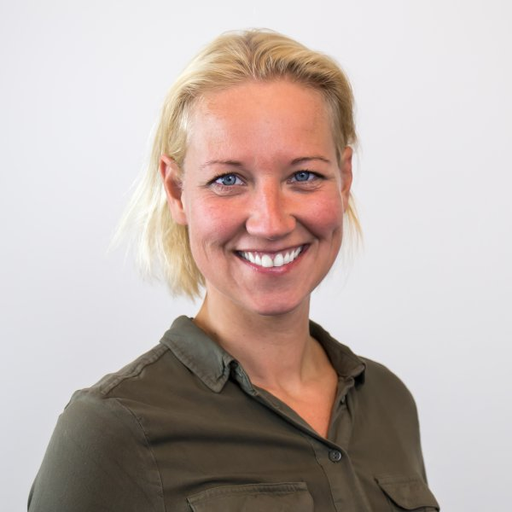
Mijn verhaal
Stephanie Kremer
Twentse Mobiele Opticien
“Kijk op goed zicht.”
Notes:
Verhaal van de ondernemer [15 minuten]
Vragen aan de ondernemer [10 minuten]
Toevoegen: eigen naam, onderneming, slogan, foto en logo! + eventueel extra sheets.
Nu vertel je jouw verhaal. Wedden dat ze aan je lippen hangen!

Slide 20
Vragen?
Over het lesprogramma?
Over vandaag?
Over wat het je kan opleveren?
Notes:
Wens de studenten succes bij het ontwikkelen van hun eigen ondernemingsplan.
Tot bij de pitches!

Slide 21
Puzzel
Logische Logo Raadsel –
Los jij hem op?
Notes:
Deze sheet kan (bij een online gastles) ter vervanging worden ingezet van het cirkel spel (sheet 2):
De getallen onder de logo's geven aan welke letter van de naam van het Logo je nodig hebt. De logo's zijn van Marktplaats, Achmea, Starbucks, Wikipedia, Honda, Peugeot, Thuisbezorgd en Red Bull. Dus het antwoord is: leuk hoor

Slide 22
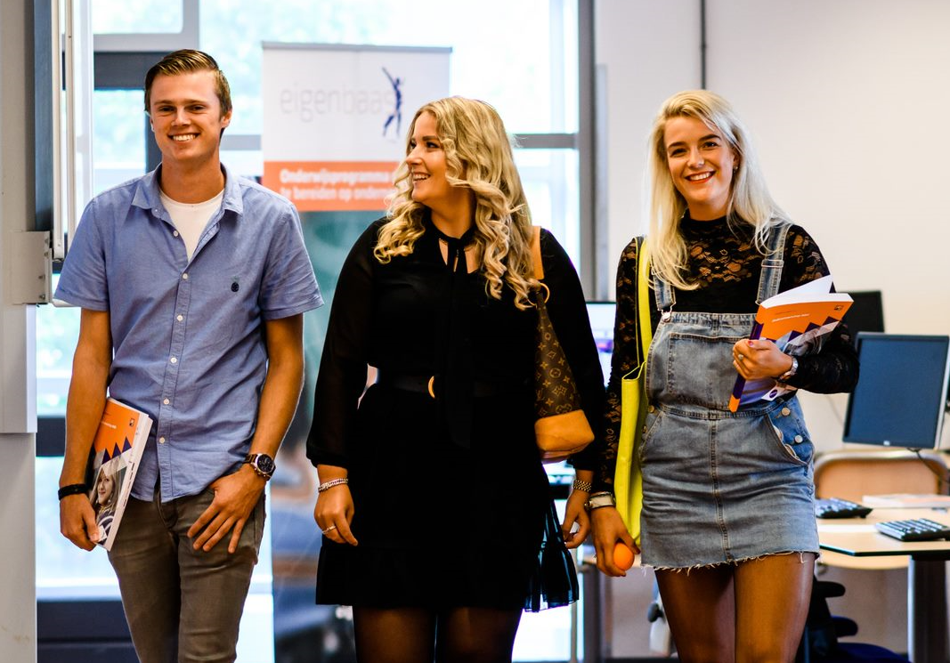
Dragon’s Den
Wie van de Dragon’s wil investeren denk je?
Wie van jullie zou zijn/haar geld hierin steken?
Waarom wel/niet?
FRAGMENT DRAGONS’ DEN
Notes:
Deze sheet kan (bij een online gastles) ter vervanging worden ingezet van de real-life case (sheet 18):
Videofragment Dragon’s Den: Tweelingzussen Jasmijn en Layla runnen een online-oppasservice platform. Zij pitchen hun idee aan een groep investeerders.
Video:
https://youtu.be/C9r6w-r6Adw
Pitchmoment: 36:29 – 48:48
Wie van de Dragon’s zou willen investeren?
Wie van jullie zou zijn/haar geld hierin steken?
Waarom wel/niet?
Als er tijd over is, fragment verder bekijken!

